Slide 1

BÀI 19: HÌNH CHỮ NHẬT. HÌNH THOI. HÌNH BÌNH HÀNH. HÌNH THANG CÂN (tiết 2)

Slide 2
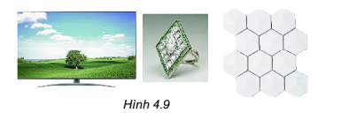
2. Hình thoi
a) Một số yếu tố cơ bản của hình thoi
HĐ3
Trong các đồ vật ở có ở hình 4.9, đồ vật nào có dạng hình thoi?
Em hãy tìm một số hình ảnh của hình thoi trong thực tế.

Slide 3
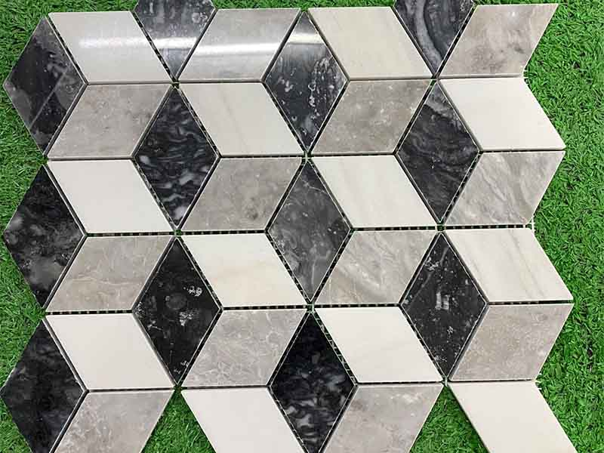
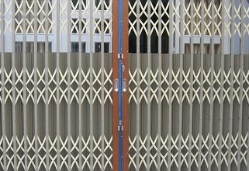
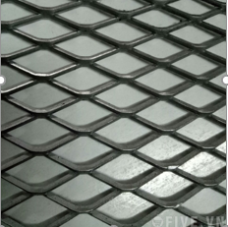
Em hãy kể tên một số đồ vật có hình ảnh của hình thoi trong thực tế?
Hoa văn trang trí
Cửa kéo
Lưới thép hình thoi

Slide 4
B
HĐ4
Quan sát hình 4.10a.
Đỉnh
Hai góc đối
A
O
C
Đường chéo
Hai cạnh đối
Hình 4.10b
D
Nêu tên các đỉnh, cạnh, đường chéo của hình thoi ABCD (H.4.10b)
1
đỉnh
cạnh
đường chéo
Đỉnh: A, B, C, D
Cạnh: AB, BC, CD, DA
Đường chéo: AC, BD.

Slide 5
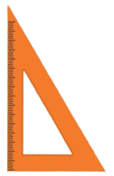
B
Hai đường chéo vuông góc
A
O
C
Các cạnh đối song song
D
2
Dùng ê ke kiểm tra xem hai đường chéo của hình thoi có vuông góc với nhau hay không?
3
Các cạnh đối của hình thoi có song song với nhau hay không?

Slide 6
Các góc đối của hình thoi ABCD có bằng nhau không?
4
Gấp giấy để kiểm tra xem các góc đối của hình thoi có bằng nhau không

Slide 7

Nhận xét
Trong một hình thoi:
- Bốn cạnh bằng nhau.
- Hai đường chéo vuông góc với nhau.
- Các cạnh đối song song với nhau.
- Các góc đối bằng nhau.

Slide 8

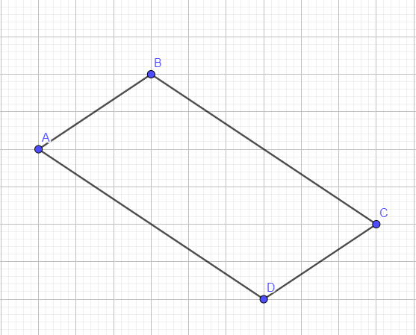
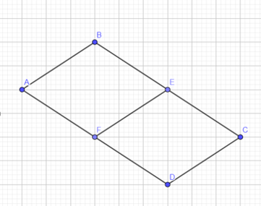
Quan sát hình vẽ bên. Hãy tìm điểm E trên đoạn thẳng BC, điểm F trên đoạn thẳng AD để tứ giác ABEF là hình thoi?

Slide 9
b) Cách vẽ hình thoi
Thực hành 2:
Vẽ hình thoi ABCD có cạnh 3 cm theo hướng dẫn sau:
Bước 1:
Vẽ đoạn thẳng AB = 3 cm.
Bước 2:
Vẽ đường thẳng đi qua B. Xác định điểm C trên đường thẳng đó sao cho BC = 3cm.
10
9
10
Bước 3:
9
Vẽ đường thẳng đi qua C và song song với cạnh AB. Vẽ đường thẳng đi qua A và song song với cạnh BC.
8
8
7
7
Bước 4:
6
Hai đường thẳng này cắt nhau tại D ta được hình thoi ABCD.
6
5
A
5
4
3
4
3 cm
3
2
3 cm
2
1
B
1
D
3 cm
3 cm
10
C
10
9
9
8
8
7
7
6
6
5
5
4
4
3
3
2
2
1
1

Slide 10
10
9
8
7
2
Em hãy kiểm tra lại xem hình vừa vẽ xem các cạnh có bằng nhau không?
6
10
5
9
A
8
4
3
7
2
6
1
5
4
B
D
3
10
2
9
1
8
7
C
6
10
5
9
4
8
3
7
2
6
1
5
4
3
2
1

Slide 11
3
Gấp, cắt hình thoi từ tờ giấy hình chữ nhật theo hướng dẫn sau.
Bước 1. Gấp đôi tờ giấy, sau đó gập đôi một lần nữa sao cho xuất hiện một góc vuông với cạnh là các nếp gấp.
Bước 2. Vẽ một đoạn thẳng nối hai điểm tuỳ ý trên hai cạnh của góc vuông.
Bước 3. Dùng kéo cắt theo hai đoạn thẳng vừa vẽ rồi mở ra, ta được một hình thoi

Slide 12
Dùng compa để vẽ hình thoi:
Vẽ hình thoi ABCD có cạnh bằng 3 cm.
B
3 cm
10
3 cm
9
8
C
A
7
6
0
3 cm
5
3 cm
4
3
D
2
1

Slide 13


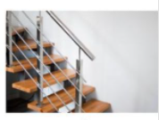
3. HÌNH BÌNH HÀNH
a) Một số yếu tố cơ bản của hình bình hành
HĐ5
Hình bình hành có trong hình ảnh nào dưới đây ( H.4.11)?
a)
b)
c)
Em hãy tìm một số hình ảnh khác của hình bình hành trong thực tế.

Slide 14
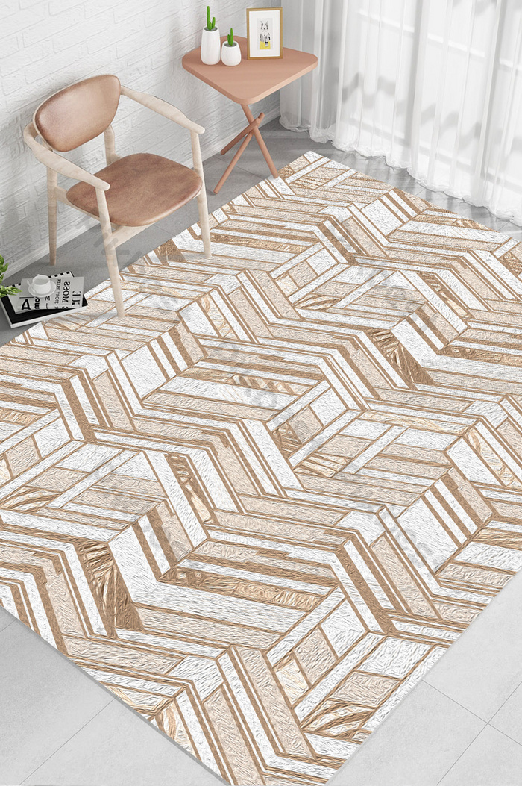
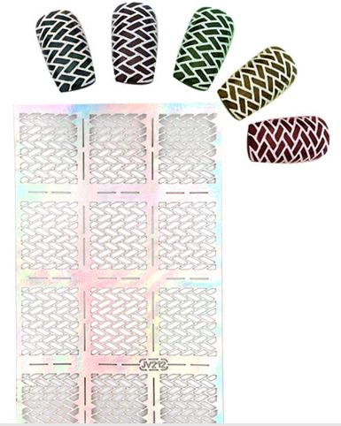
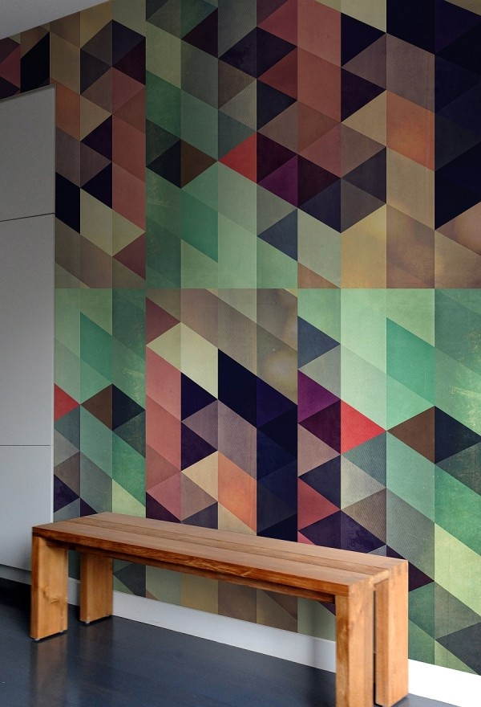
Một số hình ảnh về hình bình hành trong thực tế:
Hoạ tiết vẽ móng
Gạch ốp tường
Hoạ tiết trang trí thảm

Slide 15
HĐ6
Quan sát hình bình hành ở hình 4.12a.
A
B
Hai cạnh kề
Đỉnh
Đường chéo
O
Góc
D
C
Hai cạnh đối
Hình 4.10b
Nêu tên các đỉnh, cạnh, đường chéo của hình bình hành ABCD (H.4.10b)
1
đỉnh
cạnh
đường chéo
Đỉnh: A, B, C, D
Cạnh: AB, BC, CD, DA
Đường chéo: AC, BD.

Slide 16

1
Đo và so sánh độ dài các cạnh đối của hình bình hành ABCD
2
Đo và so sánh OA với OC, OB với OD
Các cạnh đối bằng nhau
OA = OC; OB = OD
10
10
9
9
A
B
8
8
7
7
6
6
0
0
O
5
5
4
4
3
3
10
Điểm O trong hình còn được gọi là trung điểm của AB và AC
2
2
9
10
C
8
D
1
1
Hình 4.12b
9
7
8
6
0
7
5
6
4
0
5
3
4
2
3
1
2
1

Slide 17
3
Các cạnh đối của hình bình hành ABCD có song song với nhau hay không?
A
B
D
C
Các cạnh đối song song với nhau

Slide 18
4
Cắt giấy và xếp lại để kiểm tra xem các góc đối của hình bình hành ABCD có bằng nhau không?
Các góc đối bằng nhau

Slide 19
Nhận xét
Trong hình bình hành:
- Các cạnh đối bằng nhau.
- Hai đường chéo cắt nhau tại trung điểm của mỗi đường.
- Các cạnh đối song song với nhau.
- Các góc đối bằng nhau.

Slide 20
Thực hành 3
Vẽ hình bình hành ABCD có AB 5 cm, BC = 3 cm theo hướng dẫn sau :
Bước 1:
Vẽ đoạn thẳng AB = 5cm.
Bước 2:
Vẽ đường thẳng đi qua B.Trên đường thẳng đó lấy điểm C sao cho BC = 3 cm.
Bước 3:
Vẽ đường thẳng đi qua A và song song với BC, đường thẳng qua C và song song với AB. Hai đường này cắt nhau tại D, ta được hình bình hành ABCD.
D
C
3 cm
10
10
9
9
8
8
10
A
9
B
7
7
5 cm
8
6
6
0
0
7
5
5
6
4
4
0
5
3
3
4
2
2
3
1
1
2
1

Slide 21

Cách khác để vẽ hình bình hành



A
B

D
C

Slide 22

10
10
9
9
Bài 4.10: Vẽ hình thoi có cạnh bằng 4cm.
8
Bài tập
8
7
7
6
0
6
0
4 cm
5
5
C
4
D
4
3
3
2
2
4 cm
4 cm
1
1
10
10
9
9
8
8
B
7
A
4 cm
7
6
0
6
0
5
5
4
4
3
3
2
2
1
1

Slide 23
Bài tập
Bài 4.11: Vẽ hình bình hành có một cạnh bằng 6 cm, một cạnh bằng 3 cm.
D
C
10
3 cm
10
9
10
9
9
8
8
8
A
7
10
B
7
6 cm
7
9
6
6
0
6
8
0
5
0
5
5
7
4
4
4
3
6
0
3
3
2
5
2
2
1
4
1
1
3
2
1

Slide 24
Hoạt động nhóm: Tìm các tính chất chung và riêng của về các cạnh và các góc của hình chữ nhật, hình bình hành và hình thoi
Tính chất chung
BỐN GÓC BẰNG NHAU
CÁC CẠNH ĐỐI SONG SONG
CÁC CẠNH ĐỐI BẰNG NHAU
CÁC GÓC ĐỐI BẰNG NHAU
BỐN CẠNH BẰNG NHAU

Slide 25
Hướng dẫn về nhà
Mô tả được một số yếu tố cơ bản ( cạnh, góc, đường chéo) của hình thoi, hình bình hành
Vẽ được thoi, hình bình hành khi biết độ dài hai cạnh
Làm bài tập 4.10; 4.11; 4.12 SGK trang 89
Sưu tầm một số hình ảnh thực tế về hình thang cân
Mỗi bạn chuẩn bị sẵn 1 tờ giấy hình chữ nhật, kéo cắt giấy để tiết sau thực hành cắt hình thang cân.

